Slide 1
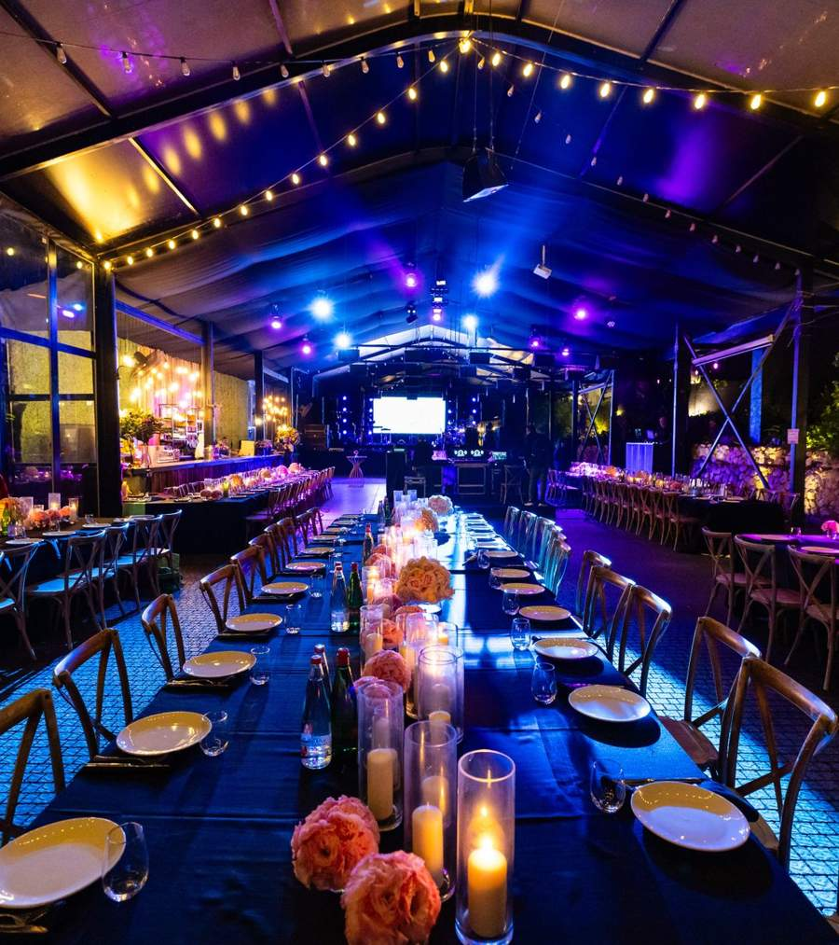

Plan marketing du premier trimestre 2027
et plan de la campagne principale « Au 7e jour »
Période : du lundi 4 janvier au mercredi 31 mars 2027
Campagne : du lundi 11 janvier au vendredi 26 mars 2027
Version 1 du 20 octobre 2026, à valider par la direction

Slide 2
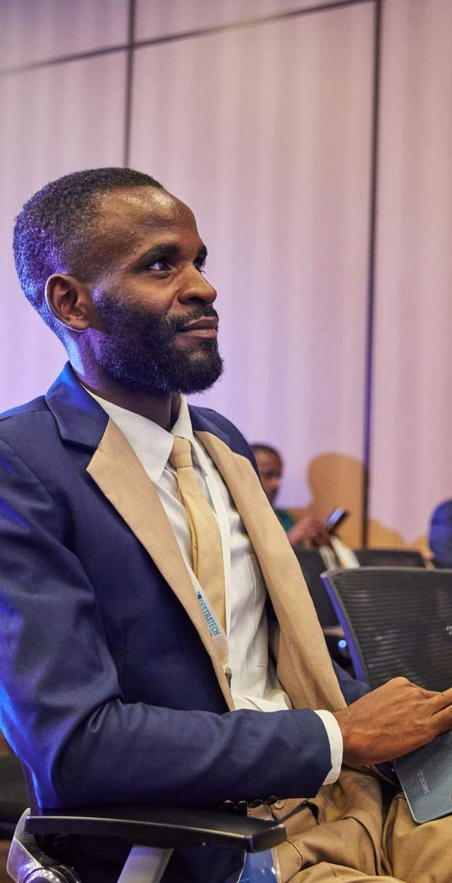
PLAN MARKETING T1 2027
Sommaire
Le point de départ
p. 4 à 7
1
Origin7 aujourd'hui, l'enjeu du trimestre, notre situation
Le plan marketing du trimestre
p. 8 à 14
2
Objectifs, cibles, message, canaux, calendrier, budget
La campagne « Au 7e jour »
p. 15 à 23
3
Idée, parcours client, contenus, publicité, prospection, calendrier
Le pilotage
p. 24 à 28
4
Tableau de bord, organisation, risques, décisions
Synthèse en page 3.
Origin7 | Plan marketing du 1er trimestre 2027 et campagne « Au 7e jour » | 2

Slide 3
SYNTHÈSE
L'essentiel en une page
Le constat
L'objectif
La campagne
Le budget
Les entreprises décident de leurs événements tard et changent d'avis souvent. Origin7 livre déjà dans ces conditions : c'est une force que personne ne montre.
40 demandes de devis qualifiées, 25 rendez-vous et 8 contrats signés entre janvier et mars 2027, pour remplir le calendrier du premier semestre.
« Au 7e jour » : on montre les coulisses d'événements livrés à temps, et on propose aux directions un rendez-vous pour bâtir leur calendrier 2027.
6 000 000 F CFA sur le trimestre, dont 4 500 000 F pour la campagne et 700 000 F de réserve, débloquée le 15 février selon les résultats.
La promesse : « Votre événement est prêt le jour J, même quand tout s'est décidé la veille. » Origin7 transforme sa réalité quotidienne en argument de vente.
Origin7 | Plan marketing du 1er trimestre 2027 et campagne « Au 7e jour » | 3

Slide 4
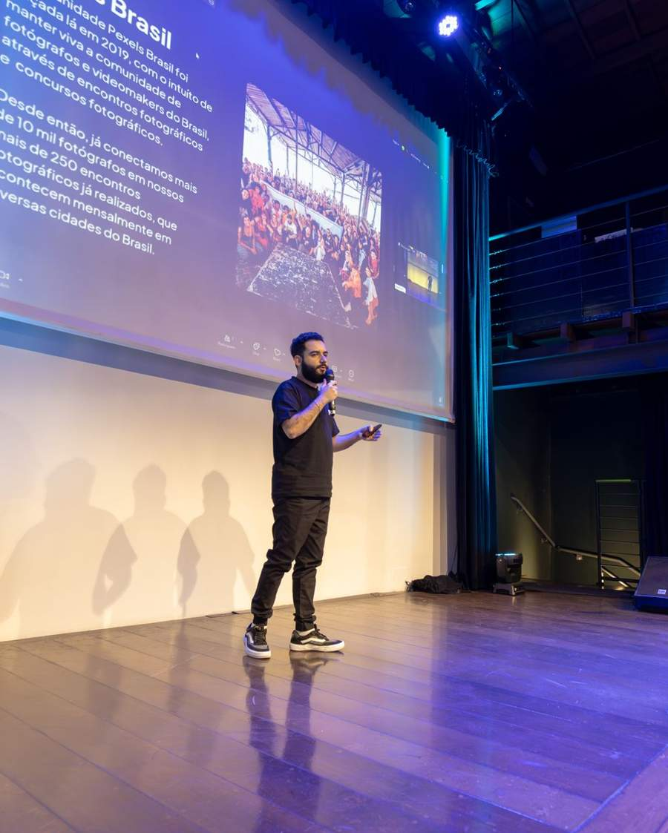
PARTIE 1
Le point de départ
Ce qu'est Origin7 aujourd'hui, ce qui se joue au premier trimestre et notre situation.

Slide 5
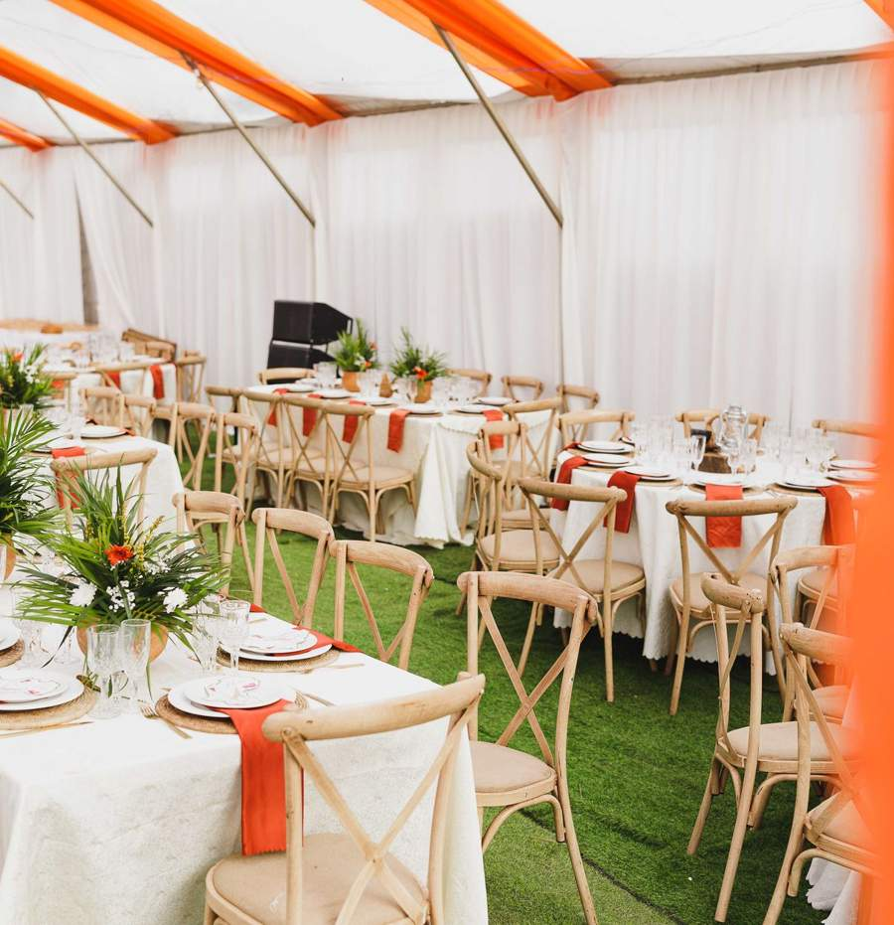
PARTIE 1 | LE POINT DE DÉPART
Origin7 aujourd'hui
Élément | Ce qu'il faut retenir
Métier | Agence de communication à Abidjan (Cocody, Riviera Triangle), forte en événementiel et expériences de marque
Six expertises | Conseil, publicité et création, digital, événementiel, branding territorial, marketing politique et institutionnel
Références visibles | Abidjan Laguna Show, Africa Digital Week, projets de branding territorial (AOEF, city branding)
Offre événementielle | Lancements de produits, salons, forums, conférences, soirées d'entreprise, événements phygitaux
Réalité du métier | Demandes tardives, délais très courts, supports souvent livrés la veille
Signature de marque | « Au commencement des plus belles œuvres », inspirée des 7 jours de la création
Origin7 | Plan marketing du 1er trimestre 2027 et campagne « Au 7e jour » | 5

Slide 6

PARTIE 1 | LE POINT DE DÉPART
Ce qui se joue au premier trimestre
Janvier : les budgets 2027 s'ouvrent.
Les directions marketing et communication arrêtent leurs actions de l'année. Une agence présente à ce moment-là entre dans le calendrier ; une agence absente attend la prochaine urgence.
Février et mars : les premiers événements de l'année.
Cérémonies de vœux tardives, conventions commerciales, lancements de produits, la Journée internationale des femmes le 8 mars, et la fin du ramadan, propice aux rencontres clients.
Ce qu'il faut viser
Être l'agence à laquelle on pense en premier, et celle qu'on appelle quand tout presse. Les deux se préparent maintenant.
Origin7 | Plan marketing du 1er trimestre 2027 et campagne « Au 7e jour » | 6

Slide 7
PARTIE 1 | LE POINT DE DÉPART
Notre situation, en quatre cases
Forces
Faiblesses
Références d'envergure (Abidjan Laguna Show, Africa Digital Week)
Six expertises sous un même toit
Capacité prouvée à livrer dans l'urgence
Peu de contenus qui montrent le savoir-faire événementiel
Demandes surtout entrantes, peu de prospection
Urgences subies, rarement facturées comme telles
Opportunités
Menaces
Budgets 2027 votés en janvier
Entreprises qui cherchent un seul interlocuteur pour tout gérer
LinkedIn très suivi par les décideurs à Abidjan
Concurrence nombreuse sur l'événementiel
Guerre des prix sur les petits événements
Équipe absorbée par la production, au détriment de la prospection
Origin7 | Plan marketing du 1er trimestre 2027 et campagne « Au 7e jour » | 7

Slide 8
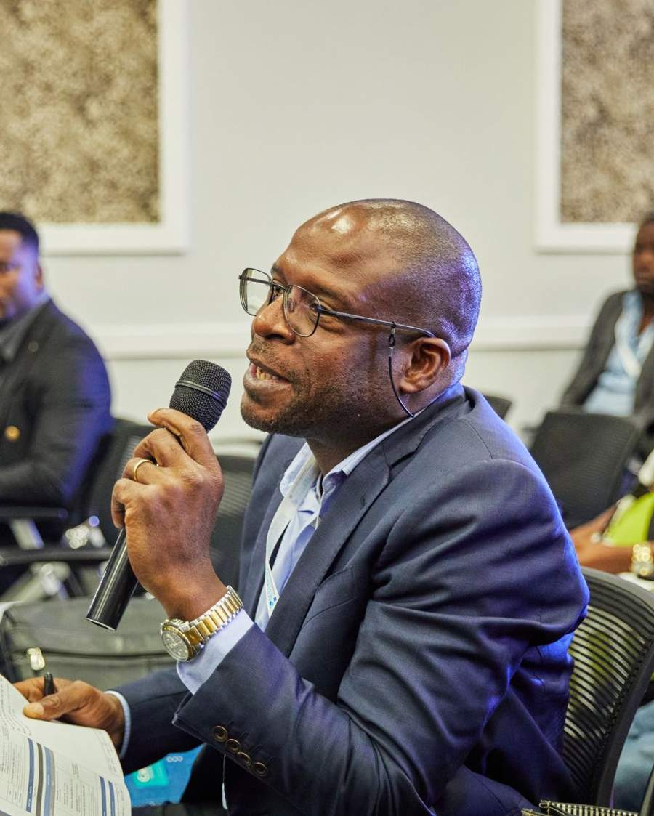
PARTIE 2
Le plan marketing du trimestre
Objectifs, cibles, positionnement, canaux, calendrier et budget.

Slide 9
PARTIE 2 | LE PLAN DU TRIMESTRE
Cinq objectifs, chacun mesuré
Objectif | Indicateur | Cible au 31 mars | Où on le lit
Générer des demandes | Demandes de devis qualifiées | 40 | Fichier de suivi commercial
Rencontrer les décideurs | Rendez-vous tenus | 25 | Agenda commercial
Signer | Contrats signés | 8, dont 3 nouveaux clients | Bons de commande
Être visible auprès des décideurs | Abonnés LinkedIn gagnés | +1 500 | Statistiques LinkedIn
Entretenir le lien | Taux d'ouverture de la lettre mensuelle | 35 % | Outil d'e-mailing
Une demande est « qualifiée » si elle a un budget, une date et un décideur identifié. Point de suivi chaque lundi à 9 h, à partir du 11 janvier.
Origin7 | Plan marketing du 1er trimestre 2027 et campagne « Au 7e jour » | 9

Slide 10
PARTIE 2 | LE PLAN DU TRIMESTRE
Les cibles, en trois portraits
Nadia, 38 ans
M. Bamba, 50 ans
Mme Koné, 45 ans
DIRECTRICE COMMUNICATION, GRAND GROUPE
DIRECTEUR GÉNÉRAL, ENTREPRISE MOYENNE
RESPONSABLE D'UNE INSTITUTION OU D'UN ORGANISME
Organise 6 à 10 événements par an : conventions, lancements, soirées clients. Arbitre ses agences en janvier.
Ce qui la convainc : des références solides, un interlocuteur unique, la sécurité d'une agence qui ne rate pas une date.
Décide seul et tard. Un anniversaire d'entreprise ou un lancement se décide souvent à trois semaines de l'échéance.
Ce qui le convainc : la rapidité de réponse, un devis clair en 48 heures, des exemples concrets.
Forums, conférences, cérémonies officielles. Procédures d'achat, protocole, présence de personnalités.
Ce qui la convainc : l'expérience des grands formats, la maîtrise du protocole, la tenue des délais.
Origin7 | Plan marketing du 1er trimestre 2027 et campagne « Au 7e jour » | 10

Slide 11

PARTIE 2 | LE PLAN DU TRIMESTRE
Le positionnement et le message
Positionnement
L'agence événementielle qui livre à temps, même quand tout se décide au dernier moment.
Promesse
« Votre événement est prêt le jour J, même quand tout s'est décidé la veille. »
Preuves
Des événements de grande taille déjà livrés ; une équipe qui produit en interne (création, digital, scène) ; des délais tenus, montrés en coulisses.
Ton
Sûr de lui, calme, concret. On montre plutôt qu'on affirme.
Signature de la campagne
« Au commencement, une idée. Au 7e jour, l'événement. »
Origin7 | Plan marketing du 1er trimestre 2027 et campagne « Au 7e jour » | 11

Slide 12
PARTIE 2 | LE PLAN DU TRIMESTRE
Les canaux, et le rôle de chacun
Canal | Rôle | Rythme | Pour qui
LinkedIn (page et dirigeants) | Crédibilité, coulisses, cas clients | 4 publications par semaine | Directions com et générales
Instagram | Images fortes des événements | 3 publications et stories par semaine | Communicants, partenaires
Prospection directe | Rendez-vous avec les comptes ciblés | 150 entreprises sur le trimestre | Grands comptes, institutions
Lettre mensuelle par e-mail | Rester présent dans l'esprit des clients | 1 par mois (janvier, février, mars) | Clients et contacts existants
Petits-déjeuners Origin7 | Rencontre physique, preuve par l'accueil | 2 éditions de 25 invités | Décideurs ciblés
Site origin7.com | Recevoir les demandes | Page campagne et formulaire de devis | Tous
Relations presse | Notoriété du dirigeant | 1 tribune par mois | Presse économique
Origin7 | Plan marketing du 1er trimestre 2027 et campagne « Au 7e jour » | 12

Slide 13

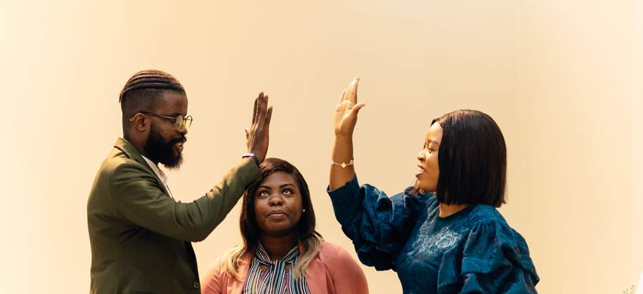
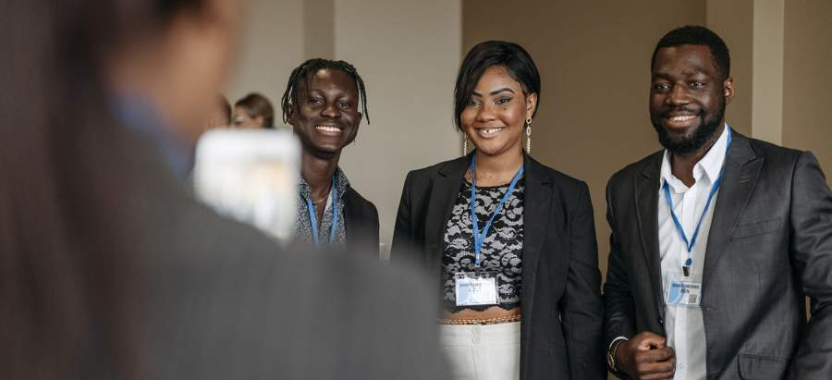
PARTIE 2 | LE PLAN DU TRIMESTRE
Le trimestre, mois par mois
JANVIER
FÉVRIER
MARS
Se faire voir
Faire venir
Faire signer
Vœux d'Origin7 en vidéo (lundi 4)
Lancement de la campagne (lundi 11)
Prise de contact avec les 50 premiers comptes
Lettre de janvier : « Vos dates 2027 »
1er petit-déjeuner Origin7 (jeudi 18)
Série vidéo « La veille du jour J »
50 comptes de plus en prospection
Point de mi-parcours et réserve (lundi 15)
Contenus autour du 8 mars et de la fin du ramadan
2e petit-déjeuner (jeudi 25)
Relance de tous les devis en attente
Bilan le mercredi 31 mars
Origin7 | Plan marketing du 1er trimestre 2027 et campagne « Au 7e jour » | 13

Slide 14
PARTIE 2 | LE PLAN DU TRIMESTRE
Le budget du trimestre : 6 000 000 F CFA
Poste | Ligne | Montant
Campagne « Au 7e jour » | Publicité LinkedIn | 1 500 000 F
 | Publicité Facebook et Instagram | 700 000 F
 | Vidéos et photos des coulisses | 1 200 000 F
 | Deux petits-déjeuners Origin7 | 1 000 000 F
 | Page campagne sur le site | 100 000 F
Fonctionnement | Plaquette et cartes imprimées | 400 000 F
 | Outil d'e-mailing et suivi commercial | 200 000 F
 | Relations presse et tribunes | 200 000 F
Réserve | Débloquée le 15 février selon les résultats | 700 000 F
Total |  | 6 000 000 F
Répartition
Campagne : 75 %
Fonctionnement : 13 %
Réserve : 12 %
Ce qui n'est pas compté
Le temps de l'équipe : 1 personne à mi-temps sur les réseaux et 1 personne à mi-temps sur la prospection.
Règle
La publicité s'arrête sur tout format qui coûte plus de 150 000 F par demande qualifiée.
Origin7 | Plan marketing du 1er trimestre 2027 et campagne « Au 7e jour » | 14

Slide 15
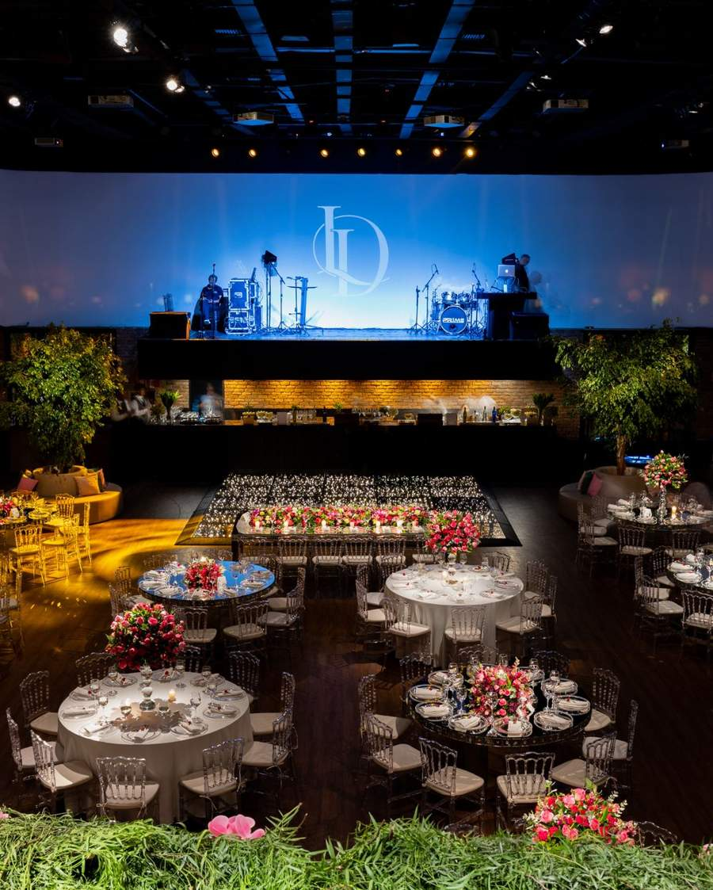
PARTIE 3
La campagne « Au 7e jour »
L'idée, le parcours du client, les contenus, la publicité, la prospection et le calendrier.

Slide 16
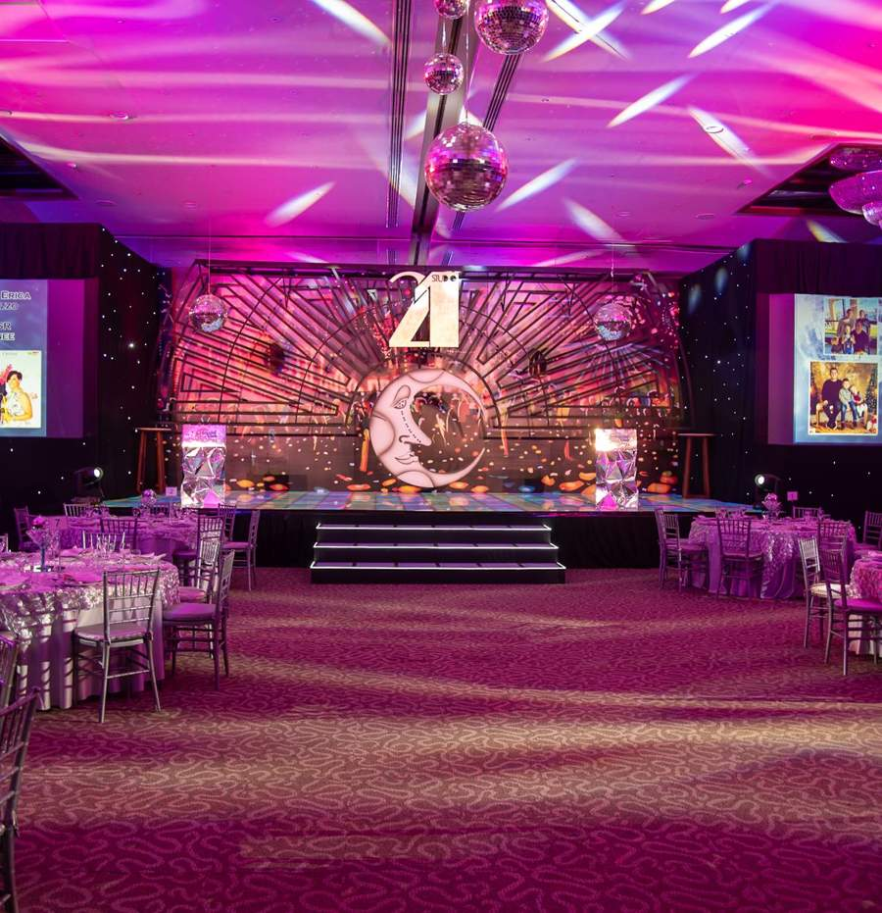
PARTIE 3 | LA CAMPAGNE
L'idée de campagne
Le point de départ
Chez Origin7, la création se fait en 7 jours, comme le dit la signature de la marque. Dans la réalité, l'événement se décide souvent à J-7, et les supports arrivent à J-1.
L'idée
On assume. On raconte les 7 derniers jours avant un événement : l'appel du client, la création, l'impression de nuit, le montage, l'arrivée des invités. Le spectateur voit que tout est prêt, à l'heure.
La signature
« Au commencement, une idée. Au 7e jour, l'événement. »
L'appel à l'action
Réserver 45 minutes avec Origin7 pour bâtir son calendrier d'événements 2027.
Origin7 | Plan marketing du 1er trimestre 2027 et campagne « Au 7e jour » | 16

Slide 17
PARTIE 3 | LA CAMPAGNE
Le parcours du client
VOIR
CROIRE
DEMANDER
SIGNER
Vidéos des coulisses, publicité LinkedIn et Instagram, tribunes du dirigeant
Cas clients, chiffres des événements livrés, témoignages filmés
Page campagne, rendez-vous de 45 minutes, devis sous 48 heures
Proposition chiffrée, petit-déjeuner, relance à J+3 et J+10
Le principe : chaque contenu renvoie vers une seule action, le rendez-vous de 45 minutes. On mesure combien de personnes passent d'une étape à l'autre, chaque lundi.
Origin7 | Plan marketing du 1er trimestre 2027 et campagne « Au 7e jour » | 17

Slide 18
PARTIE 3 | LA CAMPAGNE
Les contenus de la campagne
Format | Contenu | Quantité | Canal
Série vidéo « La veille du jour J » | 60 à 90 secondes dans les coulisses d'un événement réel, de J-7 au jour J | 6 épisodes | LinkedIn, Instagram
Cas client | Le besoin, le délai, ce qui a été livré, le résultat | 4 | LinkedIn, site, plaquette
Témoignage filmé | Un client explique pourquoi il a rappelé Origin7 | 3 | LinkedIn, petits-déjeuners
Carrousel pratique | « 7 décisions à prendre 30 jours avant votre lancement », etc. | 6 | LinkedIn
Tribune du dirigeant | L'événement d'entreprise, investissement ou dépense ? | 3 | Presse économique, LinkedIn
Lettre mensuelle | Coulisses du mois, conseil, invitation | 3 | E-mail
Toute vidéo tournée chez un client passe par son accord écrit avant publication.
Origin7 | Plan marketing du 1er trimestre 2027 et campagne « Au 7e jour » | 18

Slide 19
PARTIE 3 | LA CAMPAGNE
Trois exemples de publications
Épisode 1 de la série
Carrousel
Publicité LinkedIn
« Mardi, 18 h. Le client appelle : la convention est jeudi, 300 invités. Voici ce qui s'est passé en 48 heures. »
Vidéo de 75 secondes, chrono à l'écran. Fin : « Au 7e jour, l'événement. »
« Votre lancement est dans 30 jours ? Les 7 décisions à prendre cette semaine. »
7 pages : date, lieu, invités, message, supports, presse, plan B. Dernière page : le rendez-vous de 45 minutes.
« Vos événements 2027 se décident ce mois-ci. Réservez 45 minutes avec Origin7 pour bâtir votre calendrier. »
Visuel : une scène prête, salle vide, la veille au soir.
Origin7 | Plan marketing du 1er trimestre 2027 et campagne « Au 7e jour » | 19

Slide 20
PARTIE 3 | LA CAMPAGNE
La publicité payante
Plateforme | Ciblage | Format | Budget | Période
LinkedIn | Fonctions communication, marketing, direction générale ; entreprises de plus de 50 salariés ; Abidjan | Vidéos de la série, publicité pour le rendez-vous | 1 500 000 F | 11 janv. au 26 mars
Instagram et Facebook | Professionnels de la communication et de l'événementiel, Abidjan | Vidéos courtes, carrousels | 700 000 F | 18 janv. au 26 mars
Reciblage | Personnes ayant vu 50 % d'une vidéo ou visité la page campagne | Témoignages filmés | Inclus ci-dessus | À partir du 1er fév.
Règles de pilotage
Trois versions de chaque publicité au départ ; on garde la meilleure après 7 jours.
Coût par demande qualifiée suivi chaque lundi ; plafond fixé à 150 000 F.
Aucune publicité n'est lancée sans validation de la direction.
Origin7 | Plan marketing du 1er trimestre 2027 et campagne « Au 7e jour » | 20

Slide 21

PARTIE 3 | LA CAMPAGNE
La prospection directe
La liste
150 entreprises et institutions d'Abidjan qui organisent au moins deux événements par an, réparties en trois vagues de 50 (janvier, février, mars). Pour chacune : le bon interlocuteur, ses derniers événements, un angle d'approche.
La séquence pour chaque contact
Jour 1 : message LinkedIn personnalisé.
Jour 3 : e-mail avec un cas client proche de son secteur.
Jour 7 : appel pour proposer le rendez-vous de 45 minutes.
Jour 14 : invitation au petit-déjeuner Origin7.
Les petits-déjeuners Origin7
Jeudis 18 février et 25 mars, de 8 h à 10 h, 25 invités. Un retour d'expérience de 20 minutes, puis des échanges. Mis en scène par l'équipe : c'est une démonstration.
Origin7 | Plan marketing du 1er trimestre 2027 et campagne « Au 7e jour » | 21

Slide 22
PARTIE 3 | LA CAMPAGNE
Le calendrier de la campagne
Semaine du | Ce qui se passe
lundi 4 janvier | Vidéo de vœux, page campagne en ligne, liste des 150 comptes terminée
lundi 11 janvier | Lancement : épisode 1, publicité LinkedIn, première vague de prospection
lundi 18 janvier | Carrousel 1, publicité Instagram, lettre de janvier
lundi 25 janvier | Épisode 2, cas client 1, invitations au 1er petit-déjeuner
lundi 1er février | Reciblage, deuxième vague de prospection, tribune 1
lundi 15 février | Point de mi-parcours, décision sur la réserve ; petit-déjeuner jeudi 18
lundi 1er mars | Troisième vague, contenus autour du 8 mars, lettre de mars
lundi 22 mars | 2e petit-déjeuner jeudi 25, relance de tous les devis ; fin de la publicité vendredi 26
mercredi 31 mars | Bilan de la campagne et proposition pour le deuxième trimestre
Origin7 | Plan marketing du 1er trimestre 2027 et campagne « Au 7e jour » | 22

Slide 23
PARTIE 3 | LA CAMPAGNE
Ce qu'il faut préparer avant le 4 janvier
Avant le 13 novembre
Valider ce plan, le budget et la signature de campagne.
Avant le 27 novembre
Choisir 3 clients pour les témoignages et 6 événements pour la série vidéo ; obtenir leur accord écrit.
Décembre
Tourner pendant les événements de fin d'année, qui sont nombreux : c'est la matière de toute la campagne.
Avant le 18 décembre
Liste des 150 comptes, page campagne, plaquette, outil d'e-mailing en place.
Semaine du 28 décembre
Montage des 2 premiers épisodes, programmation des publications de janvier.
Origin7 | Plan marketing du 1er trimestre 2027 et campagne « Au 7e jour » | 23

Slide 24
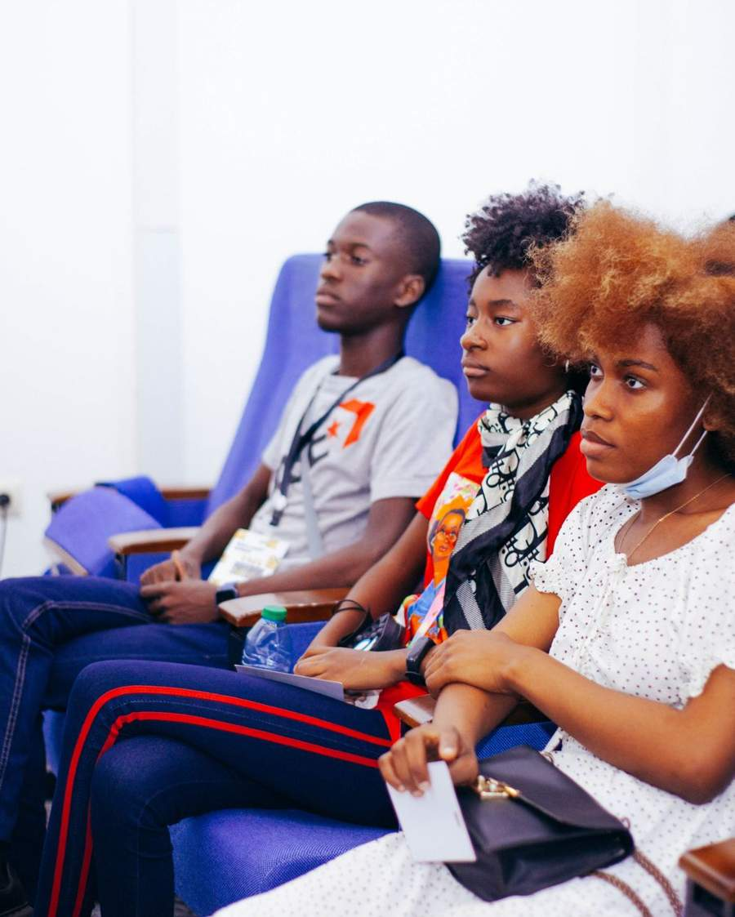
PARTIE 4
Le pilotage
Tableau de bord, organisation, risques et décisions à prendre.

Slide 25
PARTIE 4 | LE PILOTAGE
Le tableau de bord
Indicateur | Fréquence | Responsable | Seuil d'alerte et réaction
Demandes de devis qualifiées | Chaque lundi | Direction commerciale | Moins de 12 au 15 février : renforcer la prospection et la réserve
Rendez-vous tenus | Chaque lundi | Direction commerciale | Moins de 8 au 15 février : relancer les contacts chauds par téléphone
Coût par demande qualifiée | Chaque lundi | Responsable digital | Plus de 150 000 F : couper le format, garder le meilleur
Vues complètes des vidéos | Chaque semaine | Responsable digital | Moins de 20 % de vues complètes : raccourcir le montage
Taux de réponse en prospection | Chaque vague | Cheffe de projet | Moins de 15 % : revoir le message d'approche
Dépenses | Chaque lundi | Cheffe de projet | Écart de 10 % : point avec la direction
Origin7 | Plan marketing du 1er trimestre 2027 et campagne « Au 7e jour » | 25

Slide 26

PARTIE 4 | LE PILOTAGE
Qui fait quoi
Rôle | Ce qu'il fait
Direction générale | Valide le plan et les dépenses, signe les tribunes, accueille les petits-déjeuners
Cheffe de projet | Pilote le plan, le budget et le calendrier ; anime le point du lundi
Direction commerciale | Rendez-vous, devis sous 48 heures, relances, suivi des contrats
Responsable digital | Publications, publicité, page campagne, statistiques
Équipe création et production | Tournages, montage, visuels, plaquette, mise en scène des petits-déjeuners
Origin7 | Plan marketing du 1er trimestre 2027 et campagne « Au 7e jour » | 26

Slide 27
PARTIE 4 | LE PILOTAGE
Les risques, et ce qu'on prévoit
Risque | Probabilité | Ce qu'on prévoit
L'équipe, prise par la production, abandonne la campagne | Forte | Contenus de janvier et février prêts avant le 4 janvier ; une personne dédiée à la prospection
Les clients refusent d'apparaître en vidéo | Moyenne | Coulisses sans visage ni logo client ; témoignages écrits en remplacement
Afflux de demandes urgentes à petit budget | Moyenne | Seuil de budget minimum fixé avant la campagne ; frais d'urgence affichés dans les devis
Publicité LinkedIn trop chère | Moyenne | Plafond de 150 000 F par demande ; bascule vers la prospection directe
Calendrier perturbé par le ramadan et les fêtes | Faible | Petits-déjeuners le matin, dates vérifiées début février
Origin7 | Plan marketing du 1er trimestre 2027 et campagne « Au 7e jour » | 27

Slide 28

PARTIE 4 | AVANT LE VENDREDI 13 NOVEMBRE
Les décisions à prendre
1. Valider le budget de 6 000 000 F CFA et sa répartition.
2. Valider l'idée « Au 7e jour » et la signature de campagne.
3. Choisir les 6 événements filmés et les 3 clients témoins.
4. Désigner la personne chargée de la prospection.
5. Fixer le budget minimum d'un événement et les frais d'urgence.
6. Valider les dates des petits-déjeuners : jeudis 18 février et 25 mars.
Aucune publicité, aucun envoi et aucune dépense sans accord écrit de la direction.
Origin7 | Plan marketing du 1er trimestre 2027 et campagne « Au 7e jour » | 28

